Slide 1
Presentació del balanç energètic anual de Catalunya
11 de desembre de 2025

Slide 2
OBJECTIUS
1

Slide 3

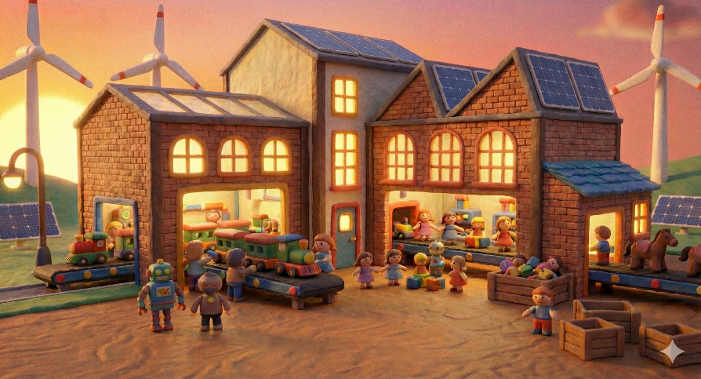

OBJECTIUS PROENCAT 2050
Any 2050
Reducció del consum
30,3 %
El consum final d’energia s’ha de reduir un 30,3 % en el període 2017-2050.
Electrificació
X 2,3
La demanda d’energia elèctrica s’ha de multiplicar per 2,3 en el període 2017-2050.
100% Autosuficients
100 %
Cal apostar per un model 100 % d’energia d’origen renovable i autòctona.

Slide 4
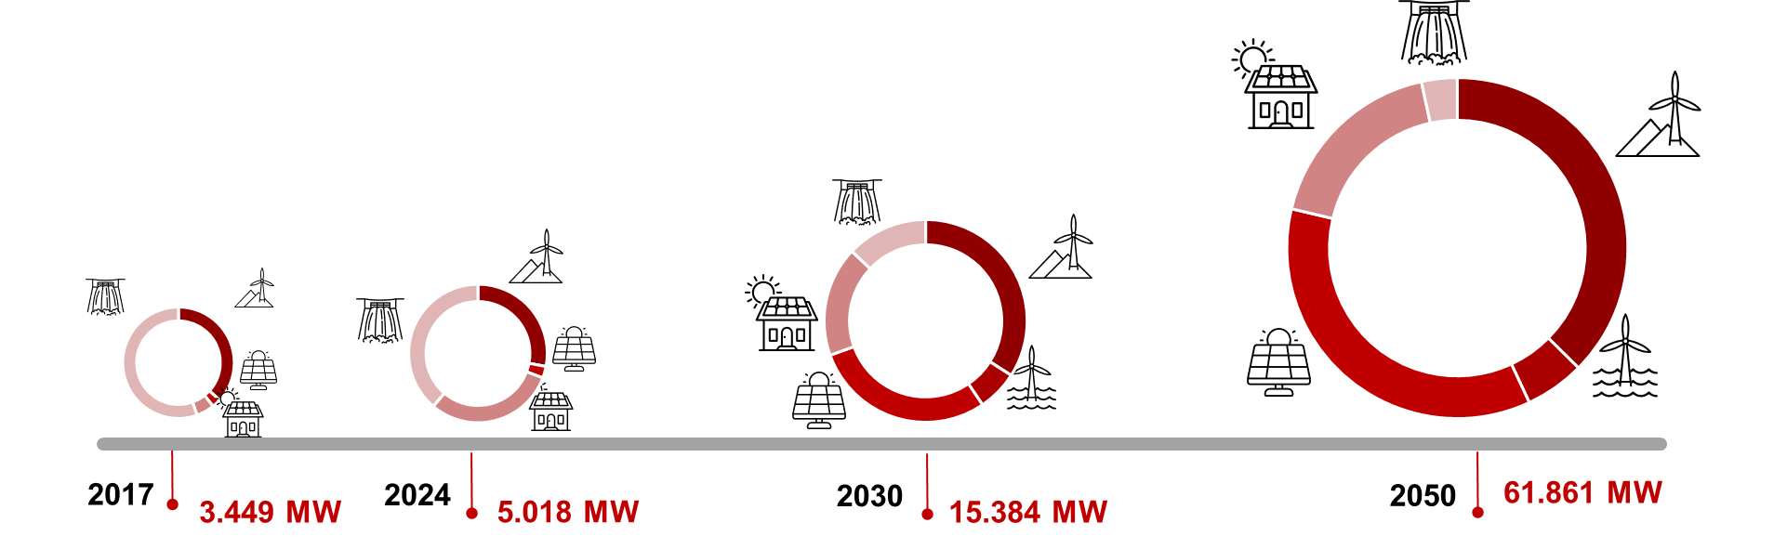
OBJECTIUS EN GENERACIÓ ELÈCTRICA
Potència de generació elèctrica renovable instal·lada
En tràmit:
601 projectes solar fotovoltaica: 4.732 MW
63 projectes eòlica: 1.720 MW
150 projectes bateries: 1.610 MW

Slide 5
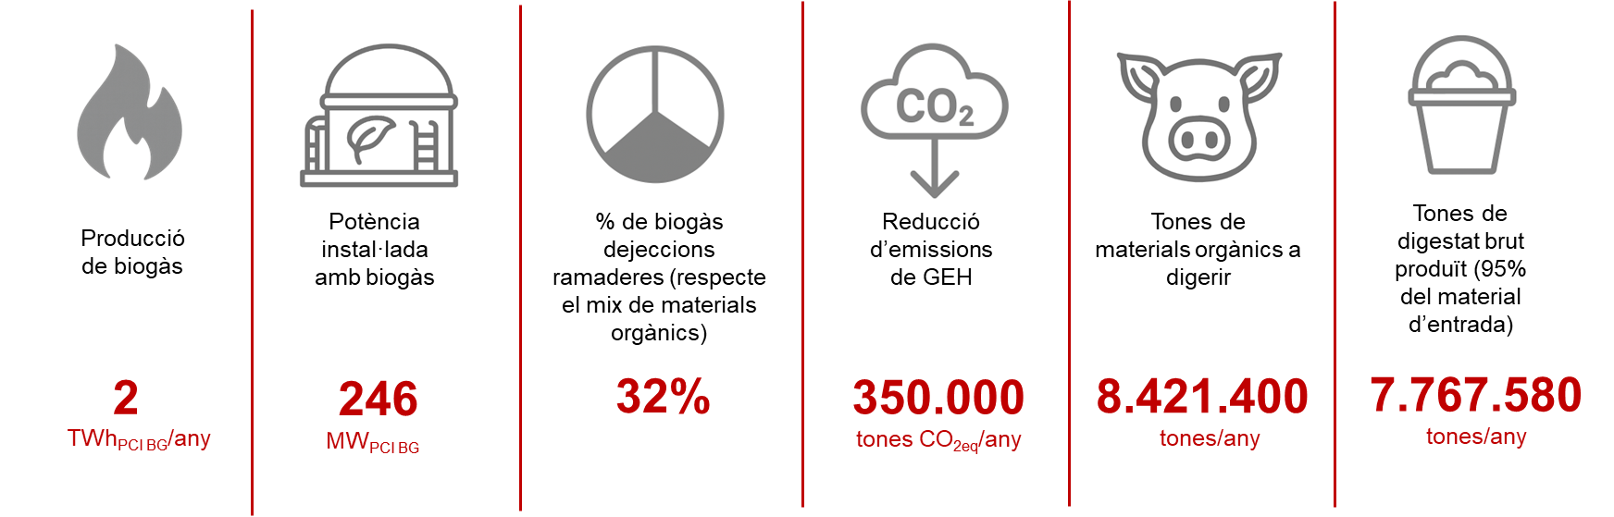



OBJECTIUS EN GENERACIÓ TÈRMICA
Objectius biogàs 2030
Objectius biomassa 2030
Continuïtat Estratègica inicial, prioritat usos tèrmics i revisió objectius fins a 2027
✔ Increment del 70% del consum tèrmic de biomassa respecte el 2020
✔ Augment més accentuat d'estelles i pèl·lets
Consum tèrmic de biomassa forestal
730.000 tones/any
212 ktep/any
Reducció d'emissions GEH (Respecte 2019)
221.000 tones CO2/any
Superfície forestal
30.400 Ha/any

Slide 6
Quina és la situació del sistema energètic de Catalunya
2

Slide 7
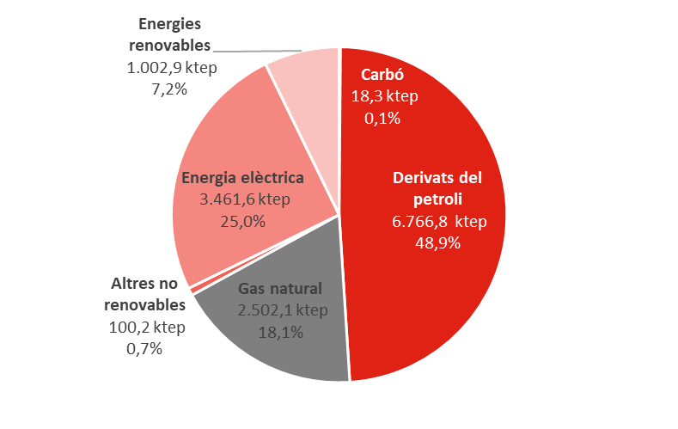
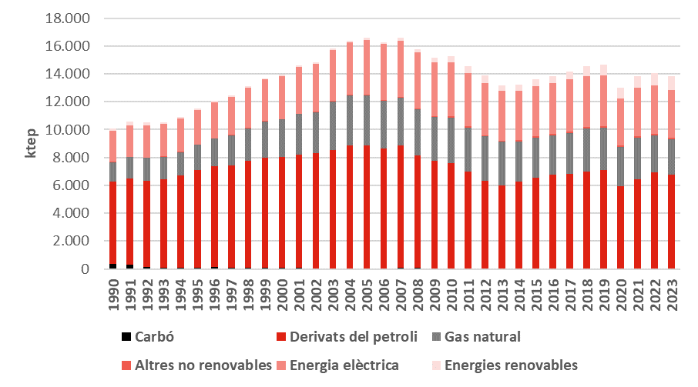
Situació del sistema energètic de Catalunya
Consum d’energia final – Evolució per formes d’energia
Any 2023
Evolució del consum d'energia final per formes d’energia
El consum d’energia final es redueix un 5,6% en el període 2019-2023.
Es trenca la tendència de creixement del consum energètic observada fins l’any 2019.

Slide 8
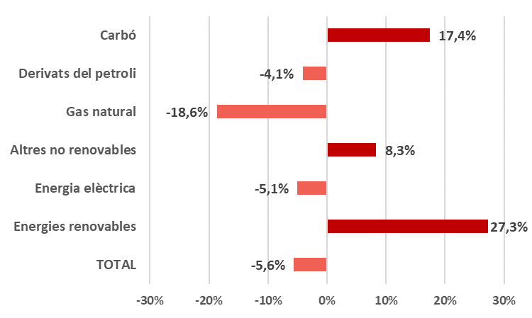
Situació del sistema energètic de Catalunya
Consum d’energia final – Evolució per formes d’energia
Variació del consum d’energia final (2019 vs 2023)
ktep | 2015 | 2019 | 2023 | Variació 2015-2019 | Variació 2019-2023
Carbó | 20,5 | 15,6 | 18,3 | - 4,9 | 2,7
Derivats del petroli | 6.509,1 | 7.058,0 | 6.766,8 | 548,9 | - 291,2
Gas natural | 2.898,2 | 3.075,6 | 2.502,1 | 177,4 | - 573,4
Altres no renovables | 91,9 | 92,6 | 100,2 | 0,7 | 7,7
Energia elèctrica | 3.616,4 | 3.646,6 | 3.461,6 | 30,1 | - 184,9
Energies renovables | 469,5 | 787,7 | 1.002,9 | 318,2 | 215,2
TOTAL | 13.605,6 | 14.675,9 | 13.851,9 | 1.070,3 | - 824,0
El consum d’energia procedent de fonts energètiques renovables ha anat augmentat progressivament, mentre que el gas natural és la font energètica que presenta la reducció més gran.

Slide 9
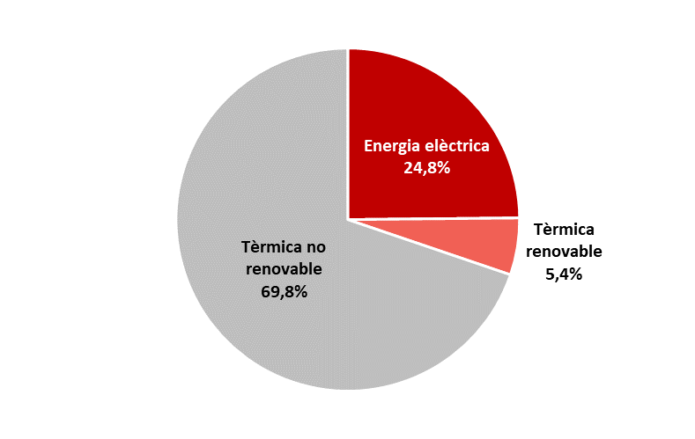
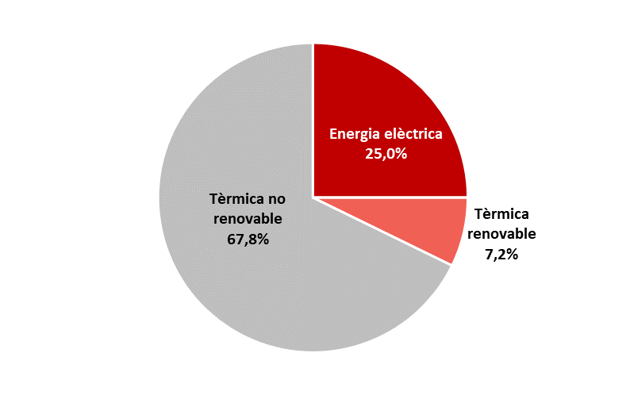
Situació del sistema energètic de Catalunya
Consum d’energia final – Evolució per formes d’energia
Any 2019
Any 2023
En el període 2019-2023 el pes de l'energia elèctrica augmenta 0,2 pp, al mateix temps que el consum de combustibles fòssils es redueix en 2,0 pp.

Slide 10
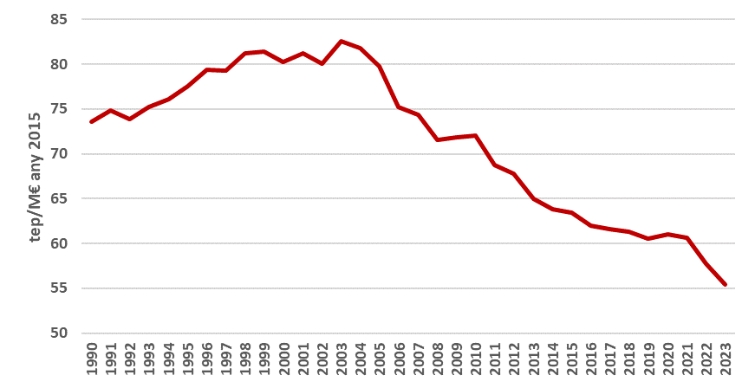
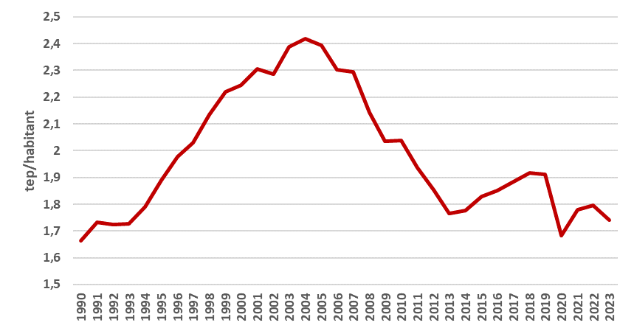
Situació del sistema energètic de Catalunya
Intensitat energètica final - Evolució
Intensitat energètica final
Consum d’energia final per càpita
 | Consum energia final | PIB (preus constants) | Habitants | Intensitat energètica final | Consum energia final per càpita
Variació 2019-2023 | -5,6% | +3,0% | +3,6% | -8,3% | -8,9%
Intensitat energètica final = Consum d'energia final / PIB

Slide 11
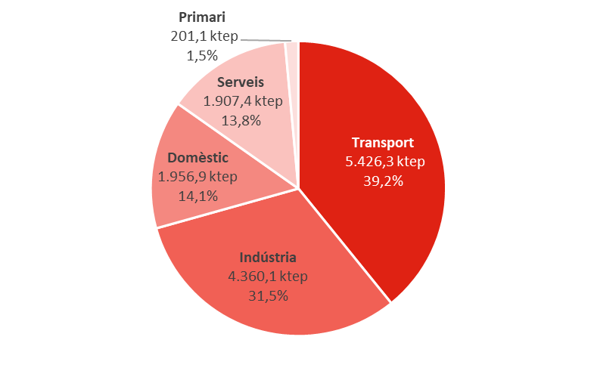
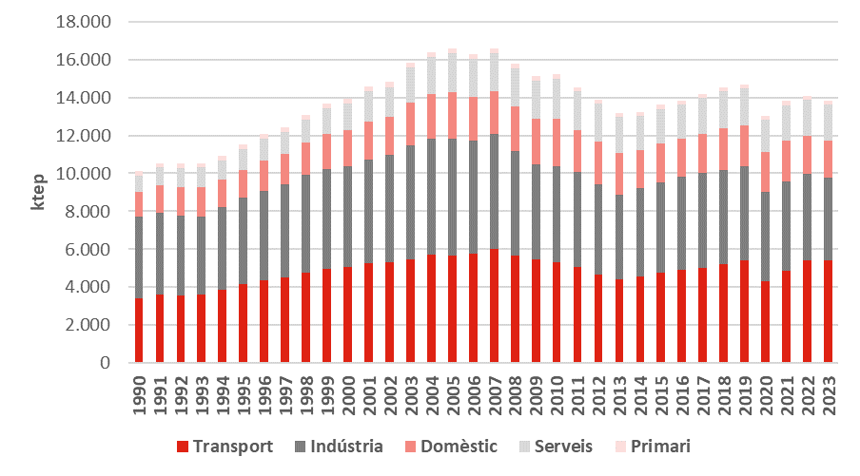
Situació del sistema energètic de Catalunya
Consum d’energia final – Per sectors
Any 2023
Evolució del consum d'energia final per sectors
El sector transport és el sector més consumidor d’energia, seguit del sector industrial.
Conjuntament representen el 70,7% del consum total d’energia final.

Slide 12
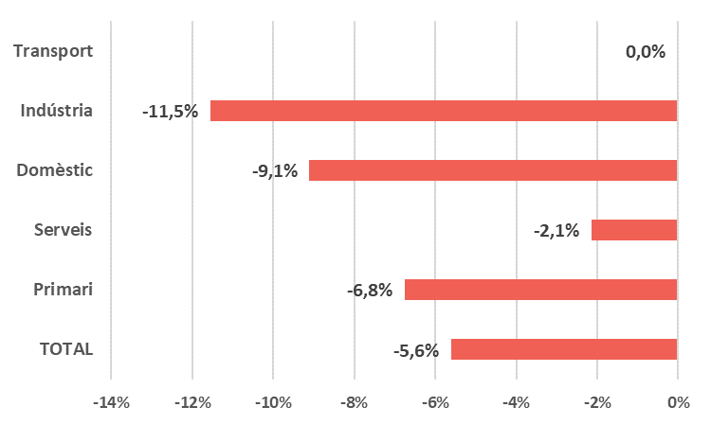
Situació del sistema energètic de Catalunya
Consum d’energia final – Evolució per sectors
Variació del consum d’energia final (2019 vs 2023)
ktep | 2015 | 2019 | 2023 | Variació 2015-2019 | Variació 2019-2023
Transport | 4.744,7 | 5.428,2 | 5.426,3 | 683,4 | - 1,9
Indústria | 4.793,1 | 4.929,4 | 4.360,1 | 136,3 | - 569,3
Domèstic | 2.047,0 | 2.153,3 | 1.956,9 | 106,3 | - 196,4
Serveis | 1.810,3 | 1.949,3 | 1.907,4 | 139,0 | - 41,9
Primari | 210,5 | 215,7 | 201,1 | 5,2 | - 14,6
TOTAL | 13.605,6 | 14.675,9 | 13.851,9 | 1.070,3 | - 824,0
El sector industrial redueix el consum d’energia en 569,3 ktep en el període 2019-2023, equivalent a un 11,5%, sent el sector que més redueix, seguit del domèstic, amb un 9,1%.
El sector transport no redueix el consum energètic en aquest període.

Slide 13
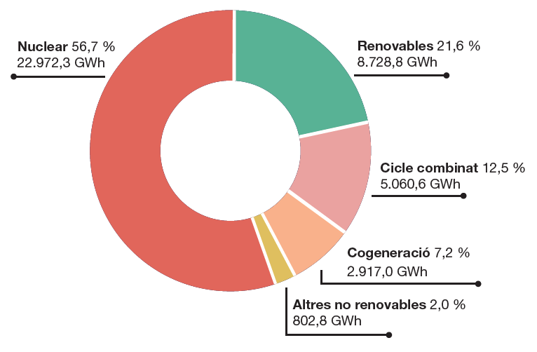

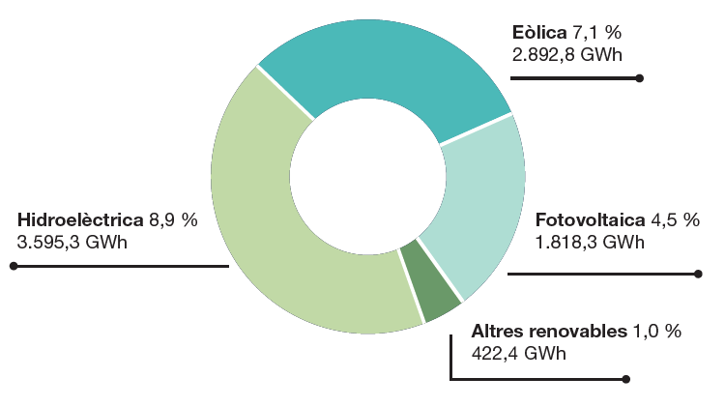
Producció d’energia elèctrica
Producció d’energia elèctrica l’any 2024
Les energies renovables han produït el 21,6% de la producció total d’energia elèctrica a Catalunya.
Després del període més greu de sequera, la principal font energètica renovable ha tornat a ser l’energia hidroelèctrica (8,9%), seguit de l’energia eòlica (7,1%) i l’energia fotovoltaica (4,5%).
L’energia nuclear continua sent la font energètica principal (56,7%).

Slide 14
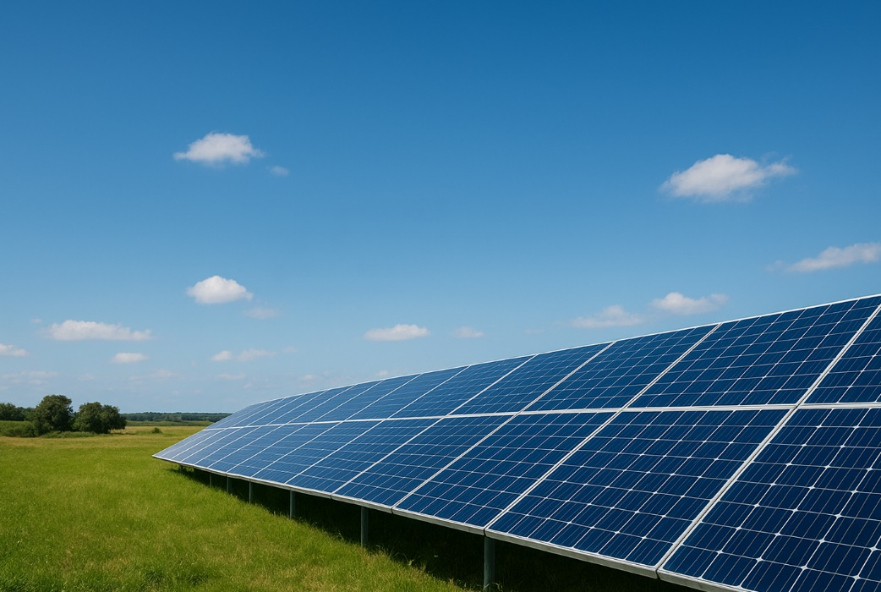
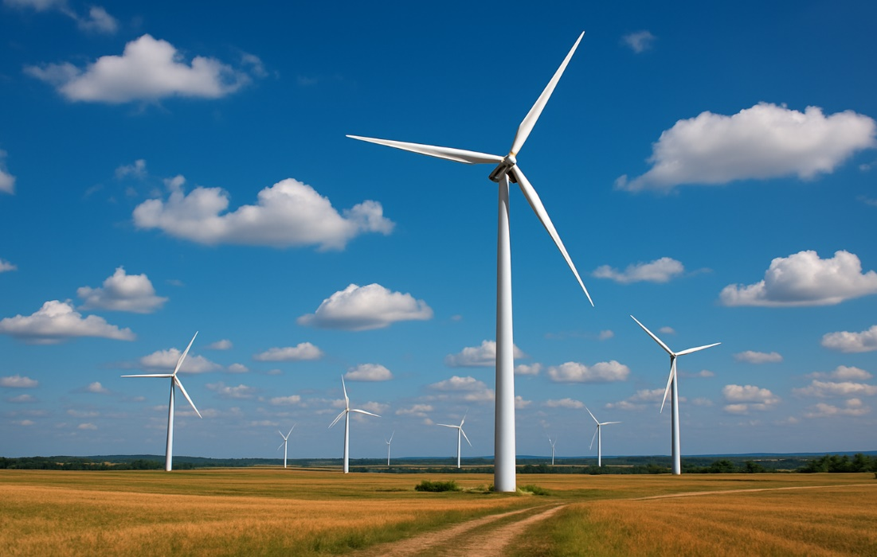
Producció d’energia elèctrica
Projectes en tramitació
Considerant conjuntament l'energia eòlica i l'energia fotovoltaica a terra hi ha 6.453,2 MW que es troben en procés de tramitació.
 | Projectes | Potència (MW)
Fotovoltaica a terra | 601 | 4.732,7
Eòlica | 63 | 1.720,5
Emmagatzematge | 150 | 1.609,9

Slide 15
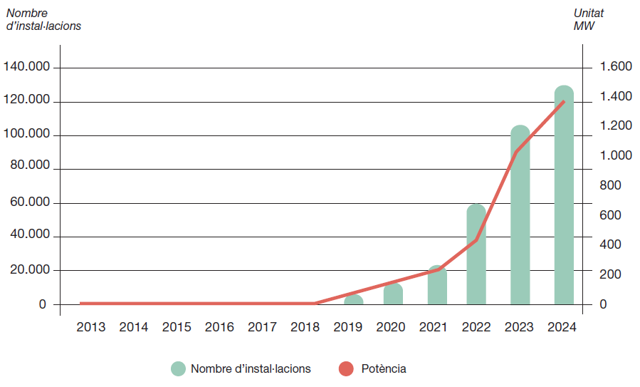
Producció d'energia elèctrica
Evolució general de l'autoconsum fotovoltaic
La major part de la potència FV instal·lada correspon a instal·lacions d’autoconsum.
El creixement de l’autoconsum FV és exponencial en el període 2019-2023, amb una lleugera desacceleració al 2024.
 | Fins a 2019 | Noves instal·lacions anuals |  |  |  |  | Acumulat 2024
 |  | 2020 | 2021 | 2022 | 2023 | 2024
Nombre d'instal·lacions | 5.759 | 5.837 | 12.745 | 39.014 | 42.240 | 24.625 | 130.220
Autoconsum | 2.336 | 5.832 | 12.739 | 39.010 | 42.225 | 24.610 | 126.752
No autoconsum | 3.423 | 5 | 6 | 4 | 15 | 15 | 3.468
Potència (MW) | 312,2 | 67,5 | 92,1 | 298,0 | 502,2 | 391,7 | 1.663,6
Autoconsum | 47 | 64,9 | 90,5 | 297,6 | 500,9 | 380,2 | 1.381,0
No autoconsum | 265 | 2,6 | 1,6 | 0,3 | 1,3 | 11,5 | 282,6
2024:
+24,1% instal·lacions
+38,0% potència
82 comunitats energètiques a Catalunya registrades
Notes:
les instal·lacions fotovoltaiques d’autoconsum han suposat el canvi més significatiu en el sistema elèctric català en els darrers anys
Aquest efecte és atribuïble a la finalització dels ajuts econòmics per a la implantació d’aquestes instal·lacions, així com a la suavització dels preus de l’energia elèctrica dels anys 2022 i 2023.
500 MW al 2023 i 400 MW al 2024
2024: 24,1% i 38% increment respecte any anterior.
Indústria

Slide 16
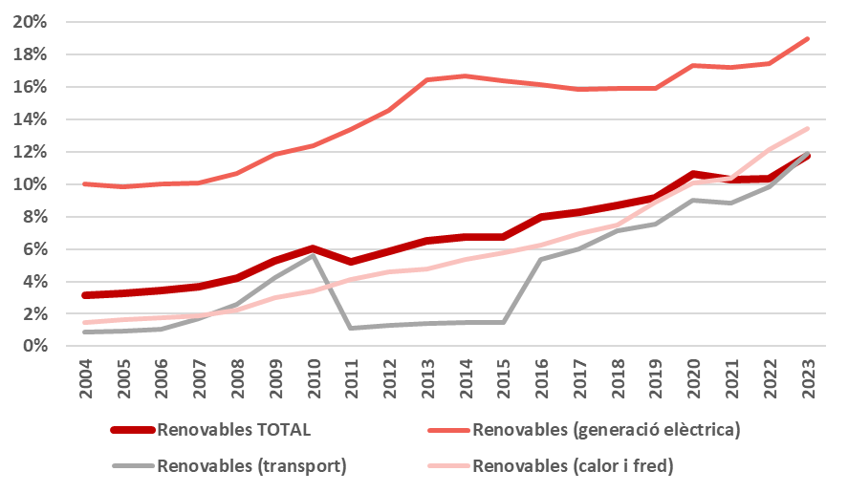
Situació del sistema energètic de Catalunya
Contribució de les energies renovables
Segons el criteri de la Directiva (UE) 2018/2001
Evolució de la contribució de les energies renovables en el sistema energètic català
Les energies renovables augmenten la seva contribució en el sistema energètic català, assolint el màxim l’any 2023 amb un 11,7%.

Slide 17
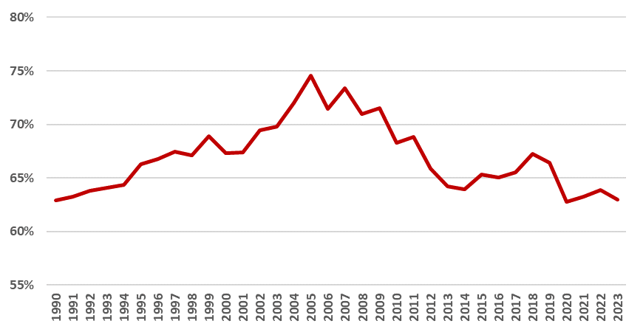
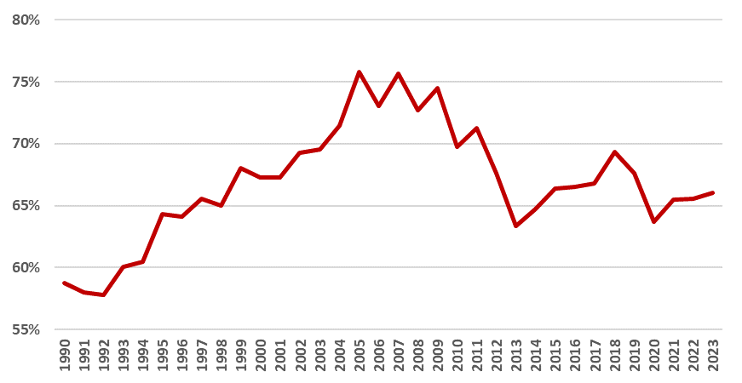
Situació del sistema energètic de Catalunya
Consum de combustibles fòssils i dependència energètica de l’exterior
Evolució del consum de combustibles fòssils en el mix d’energia primària
Evolució de la dependència energètica de l’exterior
Any 2023 → 63,0%
Any 2023 → 66,0%
El pes dels combustibles fòssils en el mix d’energia primària es redueix fins el 63,0%, constituint el mínim de la sèrie històrica, sense tenir en compte l’any 2020 (afectat per la pandèmia).
La reducció del consum de combustibles fòssils permet reduir la dependència energètica de l’exterior fins al 66,0%.
Nota: El 30,2% del petroli consumit a Catalunya es destina a la producció de primeres matèries plàstiques al polígon petroquímic de Tarragona.

Slide 18
El consum energètic a la indústria
3

Slide 19
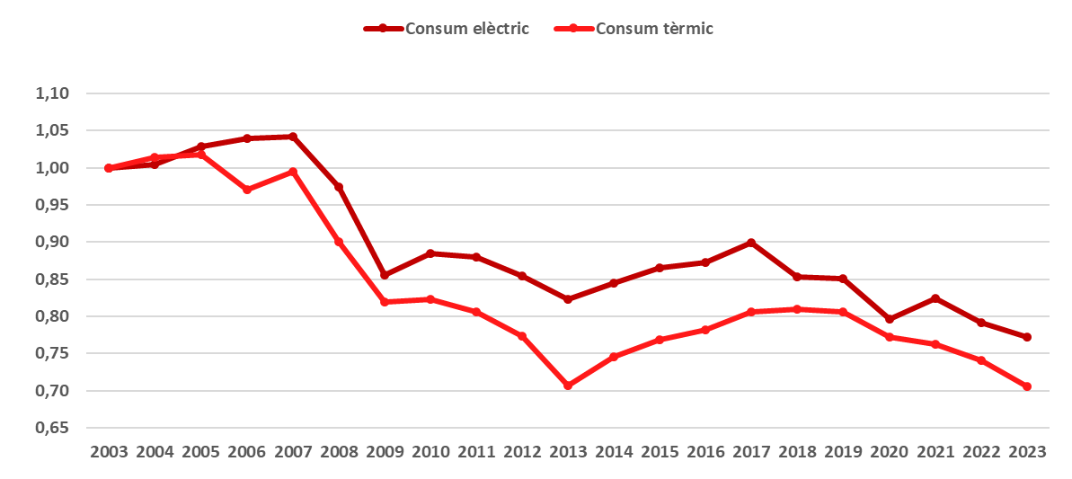
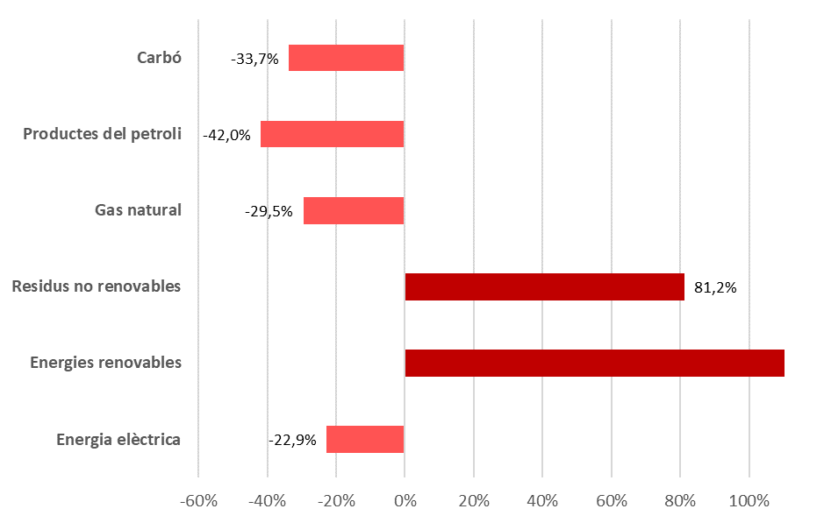
El consum energètic a la indústria
Evolució del consum d’energia elèctrica i tèrmica
Entre els anys 2003 i 2023, el consum d’energia elèctrica s’ha reduït un 22,9% i el d’energia tèrmica un 29,5%.
Pel que fa al consum tèrmic, els productes del petroli han experimentat la disminució més important, juntament amb el carbó i el gas natural. Per la seva banda, les energies renovables i els residus no renovables han tingut forts increments durant aquest període.
Evolució del consum elèctric i tèrmic
Variacions del consum entre 2003 i 2023
→ 472,7%

Slide 20
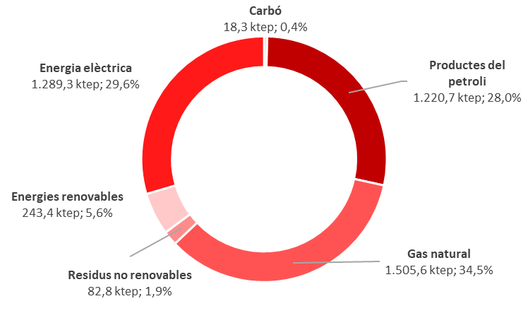
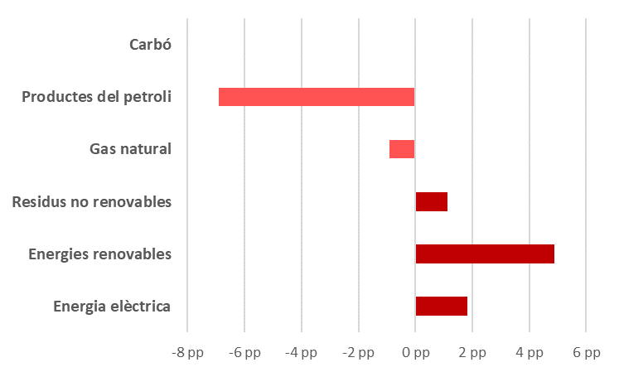
El consum energètic a la indústria
Distribució actual per formes d’energia
L’any 2023, el gas natural va ser la principal forma d’energia emprada per la indústria amb un 34,5% del consum d’energia total, seguida de l’energia elèctrica amb un 29,6%.
Entre els anys 2003 i 2023, el pes de l’energia elèctrica s’incrementa 1,8 pp. El pes dels productes del petroli cauen 6,9 pp. Les energies renovables s’incrementen en 4,9 pp.
Distribució del consum per formes d’energia - any 2023
Variació del pes entre 2023 i 2003

Slide 21
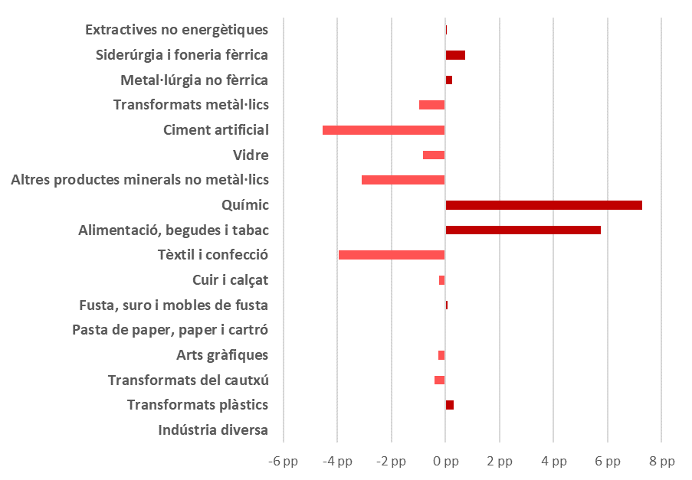
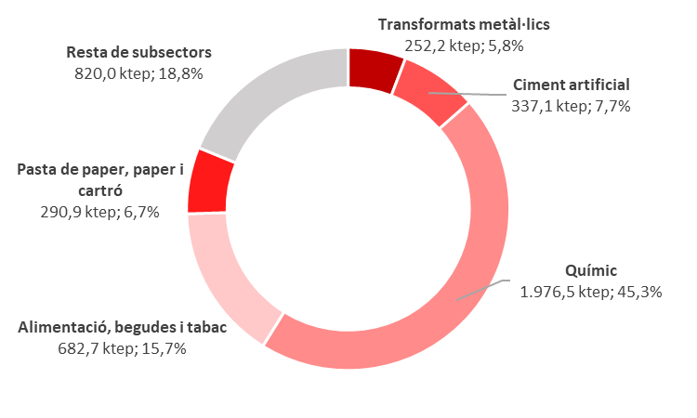
El consum energètic a la indústria
Distribució actual per sectors
El sector químic és el principal consumidor de la indústria, amb un 45,3% del consum d’energia total l’any 2023.
Entre els anys 2003 i 2023, els sectors químic i el de l’alimentació, begudes i tabac han incrementat el seu pes mentre que els sectors del ciment artificial, el tèxtil i confecció i els altres productes minerals no metàl·lics l’han reduït significativament.
Distribució del consum per sectors - any 2023
Variació del pes entre 2023 i 2003

Slide 22
El consum i producció de biomassa forestal i de biogàs
4

Slide 23
Biomassa forestal a Catalunya
Consum de biomassa forestal per a usos tèrmics
 | 2013 | 2014 | 2015 | 2016 | 2017 | 2018 | 2019 | 2020 | 2021 | 2022 | 2023 | 2024 | Objectiu Estratègia BM 2027
kt/any | 245 | 336 | 369 | 344 | 363 | 386 | 444 | 431 | 457 | 474 | 487 | 547 | 730
ktep/any | 64 | 88 | 97 | 92 | 99 | 106 | 124 | 118 | 125 | 127 | 136 | 149 | 212
Producció dels biomassa a Catalunya
kt | 2013 | 2014 | 2015 | 2016 | 2017 | 2018 | 2019 | 2020 | 2021 | 2022 | 2023 | 2024
Total | 514 | 589 | 601 | 544 | 605 | 632 | 592 | 624 | 688 | 677 | 666 | 688
Llenya | 211 | 270 | 290 | 232 | 230 | 224 | 241 | 255 | 280 | 290 | 258 | 260
Estella | 276 | 270 | 252 | 248 | 300 | 327 | 259 | 296 | 314 | 281 | 295 | 320
Pèl·let | 27 | 49 | 59 | 63 | 75 | 81 | 91 | 74 | 94 | 106 | 113 | 108
22.800 hectàrees de
superfície forestal gestionada
Font de dades: DGB, ICAEN i OCCC
L’estella és el que augmenta més el seu consum per a usos tèrmics: 2024 vs 2023 ha pujat un 34% i des que es realitza el balanç s’ha multiplicat per 15.
El consum de pèl·lets en els últims anys es manté força estable, amb un creixement total que s’ha doblat.
El consum de llenya presenta variacions anuals però sempre al voltant d’un valor mitjà de 60 ktep/any

Slide 24
Biogàs a Catalunya
Biogàs
Plantes de producció en funcionament
Tipologia de materials | Nombre plantes en funcionament
Dejeccions ramaderes | 5
Codigestió dejeccions ramaderes | 17
Residus orgànics municipals | 7
Residus orgànics industrials | 5
Dipòsits controlats de residus | 10
Fangs EDARs urbanes | 30
Total | 74
Producció de Biogàs : 580 GWh
(principalment electricitat i calor)
Biometà injectat a xarxa de gas: inici 2021
Actualment 7 plantes de les 15 que hi ha a l’Estat

Slide 25
COM ENCAREM AQUEST REPTE?
5

Slide 26




Com encarem aquest repte des d’ICAEN?
Planificació, estadístiques i regulació energètica
Transformació energètica i governança
Serveis per a la transició energètica
Comunicació i relacions institucionals

Slide 27
PROJECTES INSPIRADORS
6

Slide 28
Projectes inspiradors que transformen
Parc eòlic de Tivissa
Xarxa de calor de biomassa de la cooperativa de Prades de la Molsosa
Parc solar Els Valentins (Ulldecona)
Planta de biogàs de bioproductors d’Alcarràs
Xarxa de calor de Queralbs
Central reversible de la Baells
Parc solar a l’abocador de Puigpalter
Parc solar d’Anglesola

Slide 29
Canalitzem la nostra energia per fer que les coses passin i centrem els esforços per acompanyar tots els petits i grans projectes que son transformadors “ amb xerrera i actituds negatives no es fa front a l’escalfament global” Pep Puig

